Slide 1
PROGRAMACION PYTHON NIVEL 1
COMENTARIOS Y PRINT()
Prof: Caceres Katherine

Slide 2

Al momento de ejecutar un programa en Python se ejecutarán todas las líneas del programa.
Los comentarios son líneas de texto, que no se ejecutan, sino que sirven para explicar a los programadores sobre el código escrito.
Podemos escribir un comentario de un renglón empezando la oración con #

Slide 3


Comentarios
Al ejecutar, lo que hayamos escrito en el renglón luego del # no aparecerá

Slide 4


Si queremos escribir comentarios de varios renglones debemos escribir un # delante de cada uno
También podemos escribir comentarios de varios renglones encerrándolo entre ‘’’

Slide 5



Print()
Con el comando Print() podemos imprimir mensajes por la consola
En la consola nos aparecerá:

Slide 6

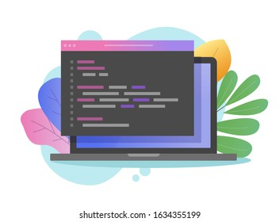

Si ponemos varios print()
Aparecerán varios mensajes por consola:

Slide 7

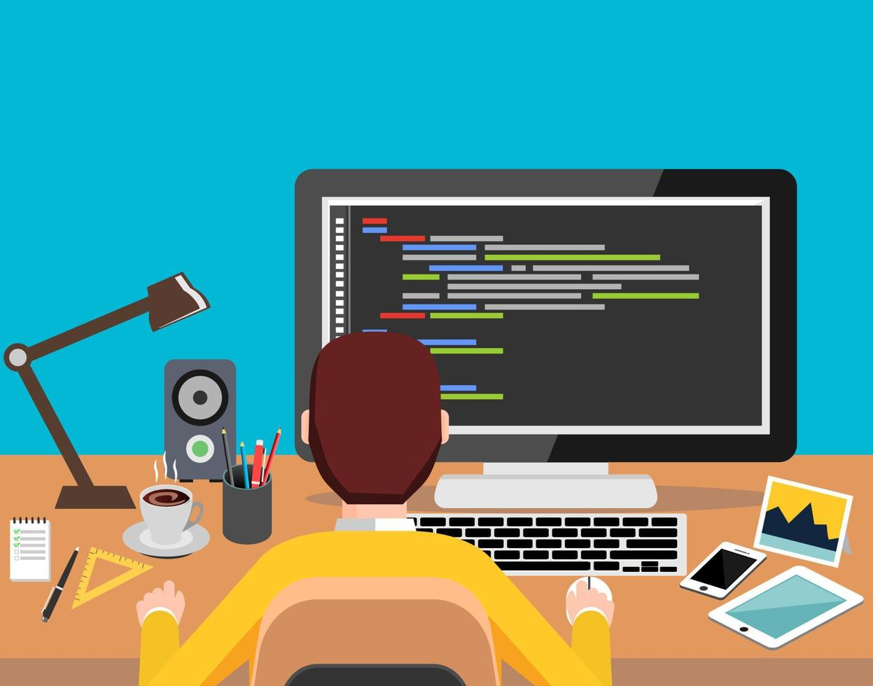

También podemos agregar más renglones a nuestros print(), con \n

